Slide 1


Slide 22
Construcción y medición de la imagen

Slide 23
Auditoría Estratégica Global
Se aplica cuando se requiere un conocimiento exhaustivo de la imagen de la empresa. Se da por:
    Cambios en la gestión o en la estructura de la empresa.
    Cambio en el portafolio de productos o servicios.
    Cambios sustanciales en la empresa.
¿Qué imagen tenemos hoy?
¿Por qué esa imagen y no otra?
DirCom
Atractiva
Imagen
Valorada

Slide 24
Auditoría Estratégica Global
Identidad: ¿Quién soy? ¿Qué hago? ¿Dónde estoy?
      País como marca: París – Perfumes / Italia – Moda
Actividad de negocio: Sector
    Posee prestigio, es neutro o tiene problemas de reputación
Competidores: Entorno
    Hay que diferenciarse, competir y ser preferidos ante los demás
Proyecto de empresa: Filosofía, estrategia
    Visión, misión, valores y objetivos
* Examinar los públicos: internos y externos:*
Imagen institucional, organizacional y mercadológica
OPINIÓN PÚBLICA

Slide 25
Auditoría Estratégica Global
Empresa
Consejeros
Ejecutivos
Directivos
Jefes
Técnicos
Sindicatos
Operarios
Agentes
Empleados
Campo social
Familiares de los empleados
Jubilados
Accionistas
Proveedores
Clientes reales
Clientes potenciales
Distribuidores
Mercado de capitales
Medios de Comunicación
Líderes de opinión
Grupos de presión (Green Peace)
Colegas
Medios internacionales
Público en general

Slide 26
El Modelo Prospectivo de la Imagen
Conocer lo actual para transformarlo
Proyectual – imagen a futuro
“Diseñar el deseo antes que el producto”
Suma de atributos y valores jerarquizados
Imagen actual
Diseño
De la estrategia
Imagen
deseada

Slide 27
Constelación de atributos
Imagen
Proyecto de la empresa
Plan estratégico a corto, mediano y largo plazo
Atributo 1
Atributo 4
Atributo 2
Atributo 3
Estereotipo de la imagen

Slide 28
Perfil de Polaridades o diferencial semántico

Slide 29
Medición de la imagen
Mediciones sucesivas imagen prospectiva
      Conductas observables
      Opinión de la gente – Encuestas
“Teoría de las representaciones”
Estado diacrónico
(Evolución a través del tiempo)
Hechos sincrónicos
(Puntos de quiebre específicos)

Slide 30
Componentes de la identidad
Marca:
Signo diferenciador de un producto
Certifica su origen
Identidad
Ídem =
“Idéntico a sí mismo”
Verbal
Visual
Cultural
Ambiental
Objetual
¿Qué es?
¿Qué hace?
¿Dónde está?

Slide 31
Componentes de la identidad
Identidad Verbal Nombre
    Registro legal = Amparo por la ley
    Originalidad
    Ser único
Identidad Visual Logotipo, símbolo y colores
    Diseño gráfico
    Fácil recordación
    Percepciones
Identidad Cultural
    Experiencias emocionales
    Interacción persona a persona
    Conducta del empleado
    “Estilo” de la empresa de hacer las cosas

Slide 32
Componentes de la identidad
Identidad Objetual Cosas u objetos
    Productos u objetos de uso de la empresa
    Los modelos de sus productos (autos, cafeteras, sillas, etc.)
    Identificación de la marca en el producto a simple vista
    Satisfacción del usuario con el producto
    Vida funcional
    Placer de uso
Identidad Ambiental Lugar
    Arquitectura corporativa
    Distribución de sucursales o franquicias
    Restauración
    Ubicación de áreas de servicio
    El lugar donde se vive “una experiencia total” (Disneyland, Xcaret, Perisur, Museo de Antropología, SER, etc.)

Slide 33
Implantación de la identidad corporativa
Modelo de imagen a implantar.
Plan estratégico general: objetivos corporativos y objetivos de negocio.
Dispositivo operacional: El DirCom y las áreas de comunicación: organizacional, institucional y mercadológica.
Formulación de objetivos: globales y parciales.
Elaboración del plan estratégico de comunicación.
Logística: aspectos financieros y administrativos.
Realización de materiales público por público: campañas, promociones y patrocinios.
        Creación de nomenclaturas, nombres y marcas.
        Creación del sistema gráfico de identidad.
        Planeación del cambio cultural.
        Planeación del programa de arquitectura corporativa.
        Producción de materiales.

Slide 34
Implantación de la identidad corporativa
8) Comprobaciones pertinentes: realización de pruebas, test y otros métodos de verificación.
9) Implantación del Modelo de la Imagen y el Plan de Comunicación.
10) Control de la evolución del proceso de implantación:
    Resistencias psicológicas a los cambios (internas y externas).
    Falta de escucha a la voz de los públicos internos y externos.
    Ambiciones excesivas sobre los resultados del proyecto.
    Desproporciones entre objetivos y medios.
    Insuficiencia de información base (o exceso).
    Falta de entrenamiento del DirCom.
    Desacierto en la designación del equipo responsable del proyecto.
    Deficiente tarea de seguimiento.

Slide 36

Comunicación de crisis

Slide 37
Comunicación de crisis
Crisis de comunicación
Las crisis se resuelven tomando partidos; con decisiones rápidas, acciones y hechos
Comunicación en la gestión de crisis

Slide 38
Plan de gestión de crisis
Gabinete de crisis
Procesos a seguir
Lucha contra el rumor
Aprender de las experiencias
El DirCom será parte del gabinete de crisis.

Slide 39

Gabinete de crisis
Se debe constituir antes de que aparezcan los conflictos
Debe tener una formación para evitar consecuencias adversas. Manual de crisis.
Integrantes claves: DirCom, el secretario general, dirección de RH, Legal, Finanzas, etc.

Slide 40
Funciones y act. del gabinete
Detectar señales de alarma dentro y fuera
Analizar los contenidos del rumor y decodificar su intencionalidad
Elaborar estrategias y definir objetivos: gravedad, fiabilidad, alcance, extensión, duración.
Activar el manual
Gestión de la comunicación: qué decir, qué no decir; evitar el silencio, hermetismo, tranquilizar en lugar de informar.
Vuelta a la normalidad

Slide 41

Gestión del rumor
Rumores factuales vs rumores simbólicos
Rumores falsos vs rumores verdaderos
Rumores creíbles vs rumores increíbles

Slide 42
Rumor
Factual
Simbólico
Verdadero
Falso
Verdadero
Falso
Creíble
No creíble
Creíble
No creíble
Creíble
No creíble
Creíble
No creíble
Racionalizar
Justificar
Positivar
Dejar morir. Hallar la fuente
Mostrar la incoherencia del mensaje. Lógica extrema.
Rechazar con ayuda de datos
Dejar morir
Reconocer, justificar y racionalizar con hechos
Dejar morir. Encontrar la fuente.
Atribuir el rumor a una fuente no creíble. Desacreditar a la fuente
Dejar morir

Slide 43
Aprender de la crisis
Prevenir
Preparar
Actuar
Recursos y competencias en gestión de crisis
Aprendizaje organizacional
Crisis vividas por la empresa
Problemas
Crisis del sector
Crisis en otros sectores
Conflictos

Slide 44

Ética y buen gobierno
Finales de los 80
Informe Cadbury: recomendaciones a implementar por las empresas

Slide 45
Klaus Schwab: parámetros
Atractivo corporativo: gestión responsable pensada en los públicos interesados
Integridad: guiarse no sólo por intereses sino también por valores
Ciudadanía corporativa: trabajar conjuntamente con la Sociedad Civil
Espíritu emprendedor social: aplicar la capacidad empresarial al tratamiento de los problemas sociales

Slide 46
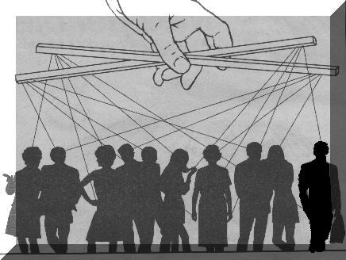
Responsabilidad Social Corporativa
Convicción y valores vs Cumplimiento y presiones
DirCom

Slide 47

Ante los cambios de buenas prácticas del gobierno corporativo el DirCom:
        Debe conocer leyes, estudiar economía.
        Olfatear hechos delictivos en la empresa.
El 80% de los inversores pagarían más por acción de compañías con buen gobierno corporativo
25% manifestó que las prácticas de buen gobierno eran tan o más importantes que el desempeño financiero

Slide 48


“Chief Governance Officer”
“Moda estadounidense”
VS

Slide 49
Impacto económico de la acción social
La acción social es el motivo del 50% del cambio de actitud favorable del consumidor
Fidelidad
Disposición a escuchar
Predisposición a recomendar
Colocación de otros productos

Slide 50
Comunicación y conducta
Discurso publicitario
Discurso serio, factual
Discurso directo; hechos

Slide 51
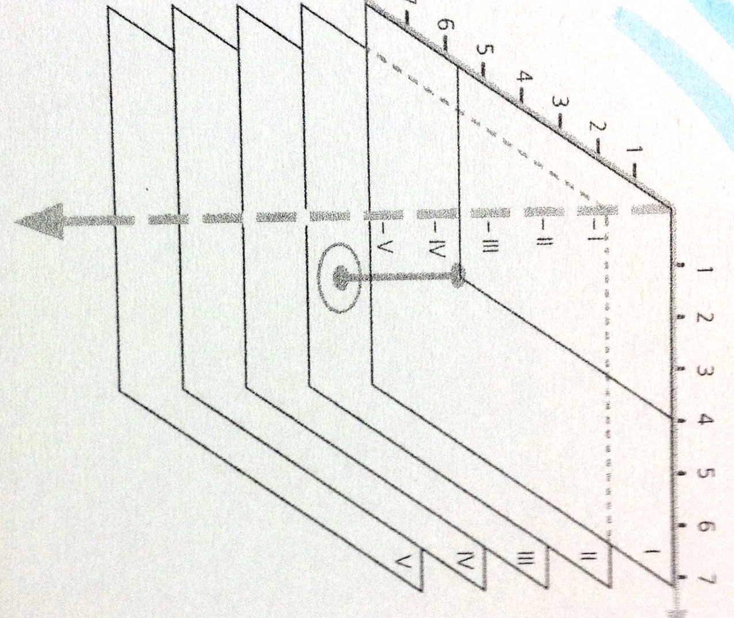
Convicción psicológica
I. Discurso publicitario
II. Información útil
III. Hechos
IV. Influencia líderes de opinión
V. Convicción
Profundidad psicológica

